Slide 1

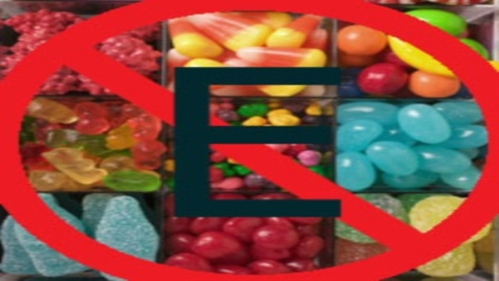
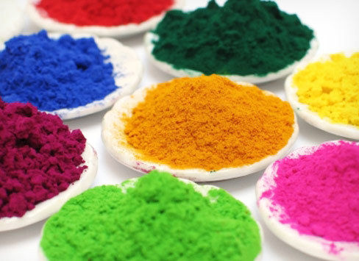
харчові Добавки

Slide 2
Зміст
Поняття про харчові добавки.
Шкідливі добавки.
Що приховують виробники?

Slide 3
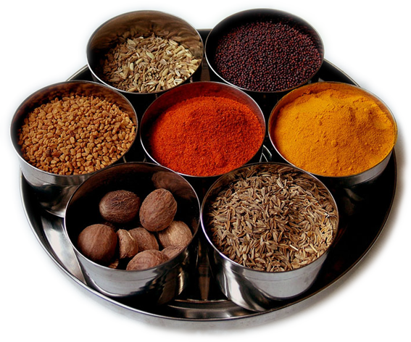
Поняття про харчові добавки
Харчові добавки – одне з найдавніших винаходів людства. Вони з'явилися однією з перших досягнень Homo sapiens.

Slide 4
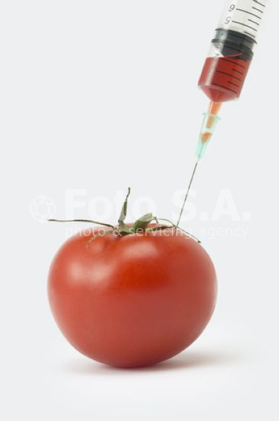
Шкідливі добавки
Шкідливі добавки — це добавки, якими доведено, що їхня дія завдає шкоди здоров'ю.

Slide 5
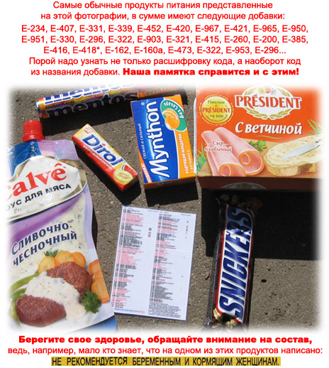
Всі харчові добавки діляться на кілька груп, до яких відносяться:
барвники (E100-E199);
консерванти (E200-E299);
антиокислювачі (E300-E399);
стабілізатори (E400-E499);
підсилювачі аромату і смаку (E600-E699);
антибіотики (E700-E799);
інші добавки (E900-E999);

Slide 6

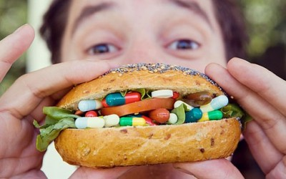
Харчові добавки збільшують ризик розвитку раку…

Slide 7

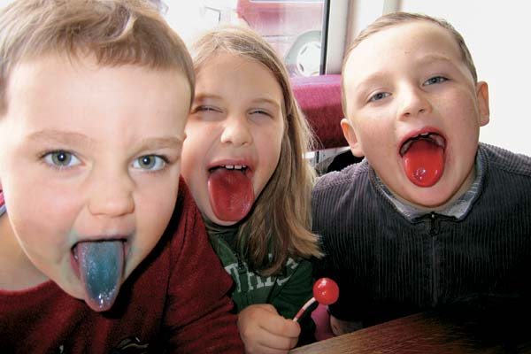
Що приховують виробники?
Більшість виробників, додаючи в їхні продукти харчові добавки, не вказують їх узагалі з яких речовин вони складаються. Наприклад, Є 950,має метиловий спирт, погіршує роботу сердечно – судинної системи.

Slide 8

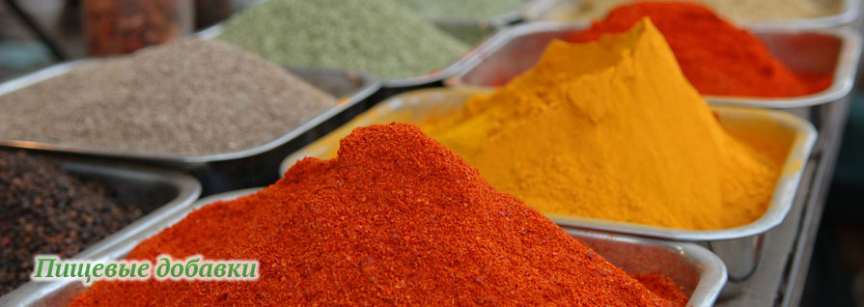
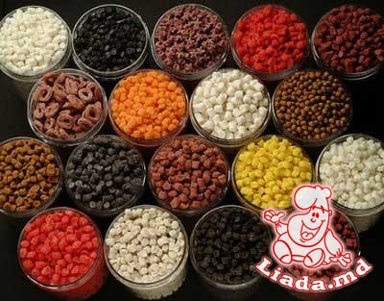
Натуральні (природні) барвники
Натуральні барвники зазвичай виділяють з природних джерел у вигляді суміші . Серед натуральних барвників необхідно відзначити каротиноїди, хлорофіли. Вони, як правило, не володіють токсичністю.

Slide 9
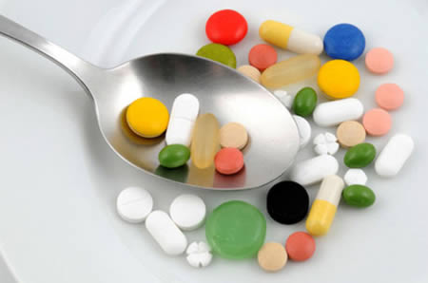
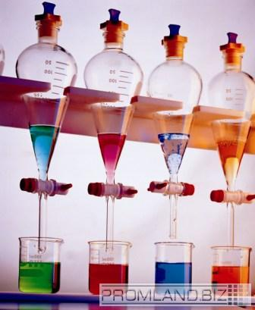
Харчові добавки використовуються з метою:
- збереження поживних властивостей харчових продуктів;
- надання харчовим продуктам більш привабливого вигляду;
- збільшення терміну зберігання харчових продуктів;

Slide 10
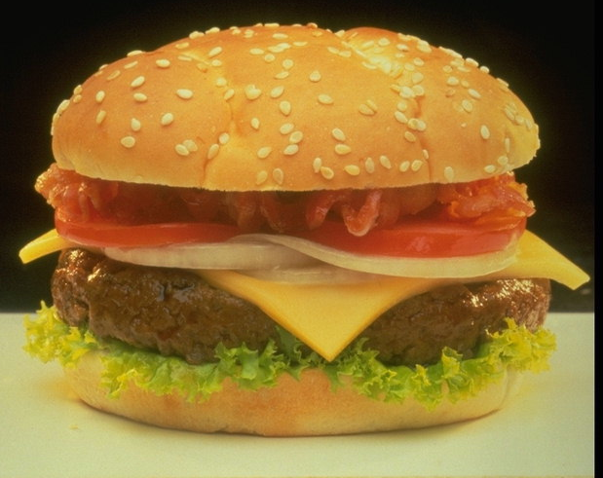
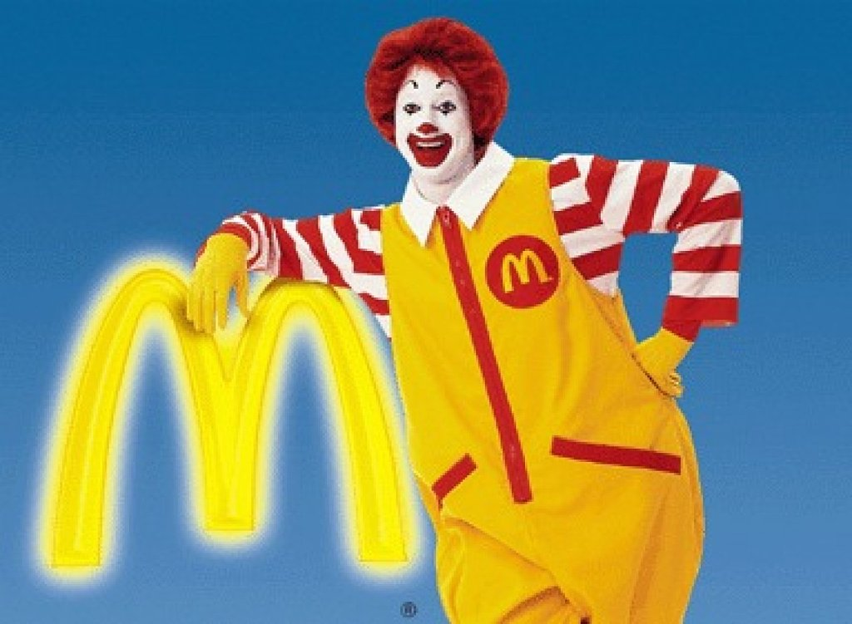
Фаст-фуди
Фаст-фуд - винуватець розвитку багатьох захворювань. Він містить у великій кількості жири та консерванти. Крім усього іншого, він містить у великих кількостях сіль, яка здатна приховати справжній смак зіпсованої їжі.

Slide 11
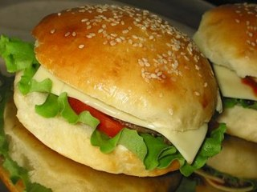
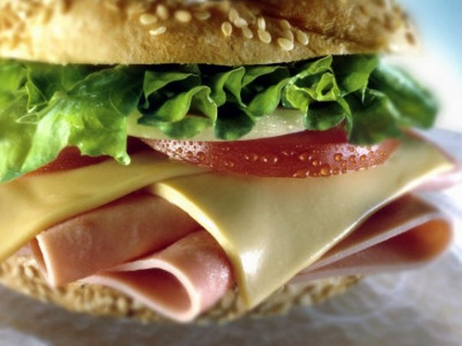
Гамбургер
Гамбургер — вид сендвіча, очолює друге місце у рейтингу шкідливих продуктів.

Slide 12
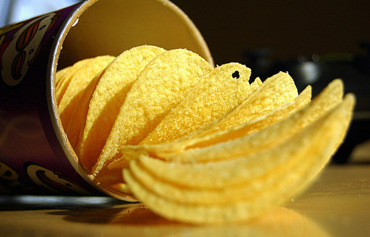
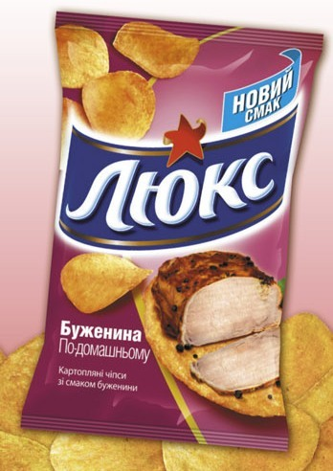
Чіпси
Багато людей щиро вірять, що чіпси робляться з картоплі . Насправді, чіпси робляться із тіста, отриманого шляхом змішування подібних інгредієнтів, формують чіпси, а потім обсмажують.

Slide 13
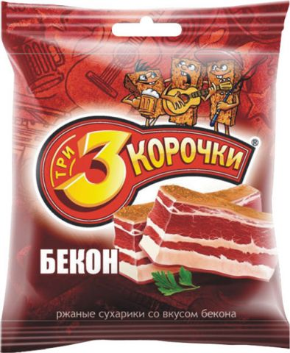
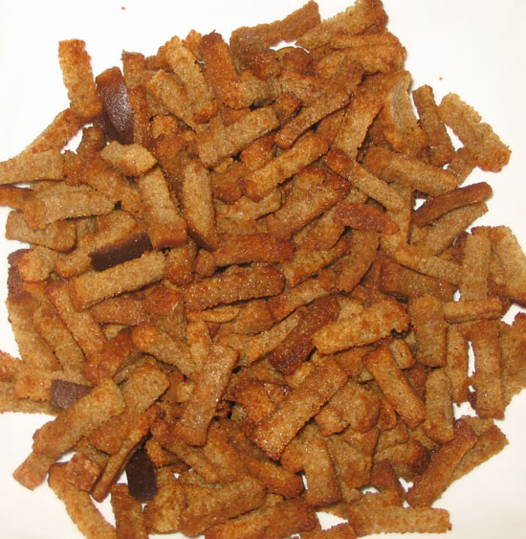
Сухарики
Сухарики - сушений хліб дрібними шматочками, з різними смаковими добавками-ароматизаторами.

Slide 14
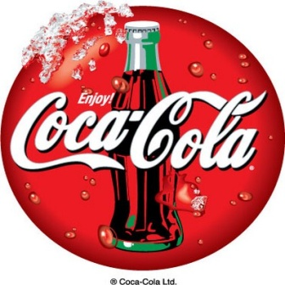
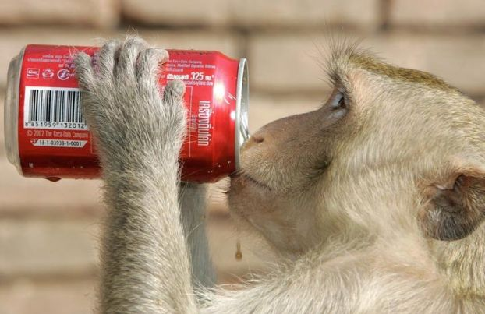
Coca Cola
Першим в справу вступає цукор, якого в одній баночці рівно добова норма, тому що в колі містяться речовини нейтралізують його смак. Із за цукру відбувається вироблення великої кількості інсуліну. Весь цей час організм всмоктує кофеїн з коли, із за чого кров'яний тиск збільшується.

Slide 15
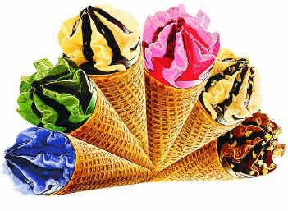
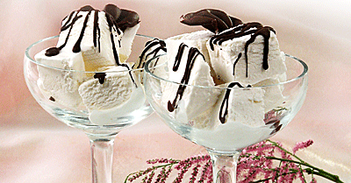
Морозиво
Щоб бути впевненим у якості морозива, не забувайте уважно читати етикету та інгредієнти, з яких воно виготовлене. Здорові люди у вживанні морозива повинні знати міру і їсти його не більше трьох разів на тиждень. На думку фахівців, 150 грамів морозива в тиждень не зашкодить нікому і принесуть тільки радість і користь.

Slide 16

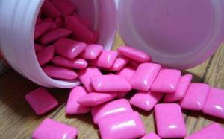
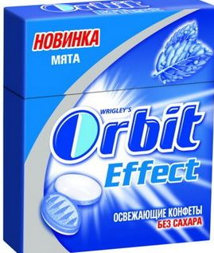
Жувальна гумка: корисно чи шкідливо?
При використанні замінників цукру — інша біда: при тривалому вживанні вони шкідливі для здоров’я. А компоненти на букву Е самі можуть викликати стоматологічні та інші захворювання (Е-320, Е-322, Е-414, Е-422 та ін.)

Slide 17
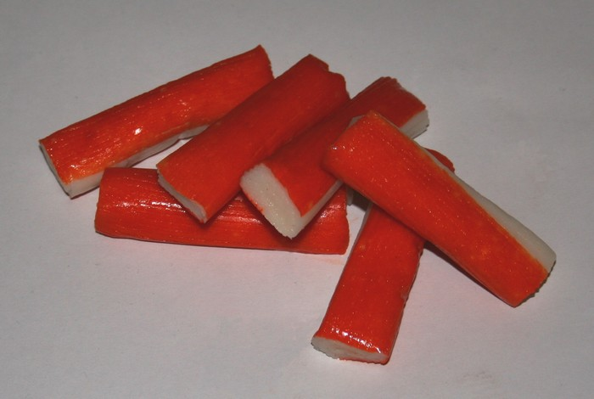

Крабові палички
До крабових паличок входить велика кількість шкідливих речовин. Так, купивши в найближчому магазині упаковку паличок, в її складі я виявила шкідливі препарати: стабілізатор Е450, барвники і сильні алергени Е120, Е160а, а також Е171.

Slide 18
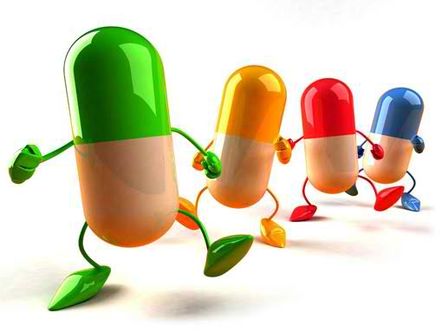

Висновок
Отже, дозволені харчові добавки, що мають індекс Е та ідентифікаційний номер, мають визначену якість.

Slide 19


Дякую За Увагу!!!

